Slide 1
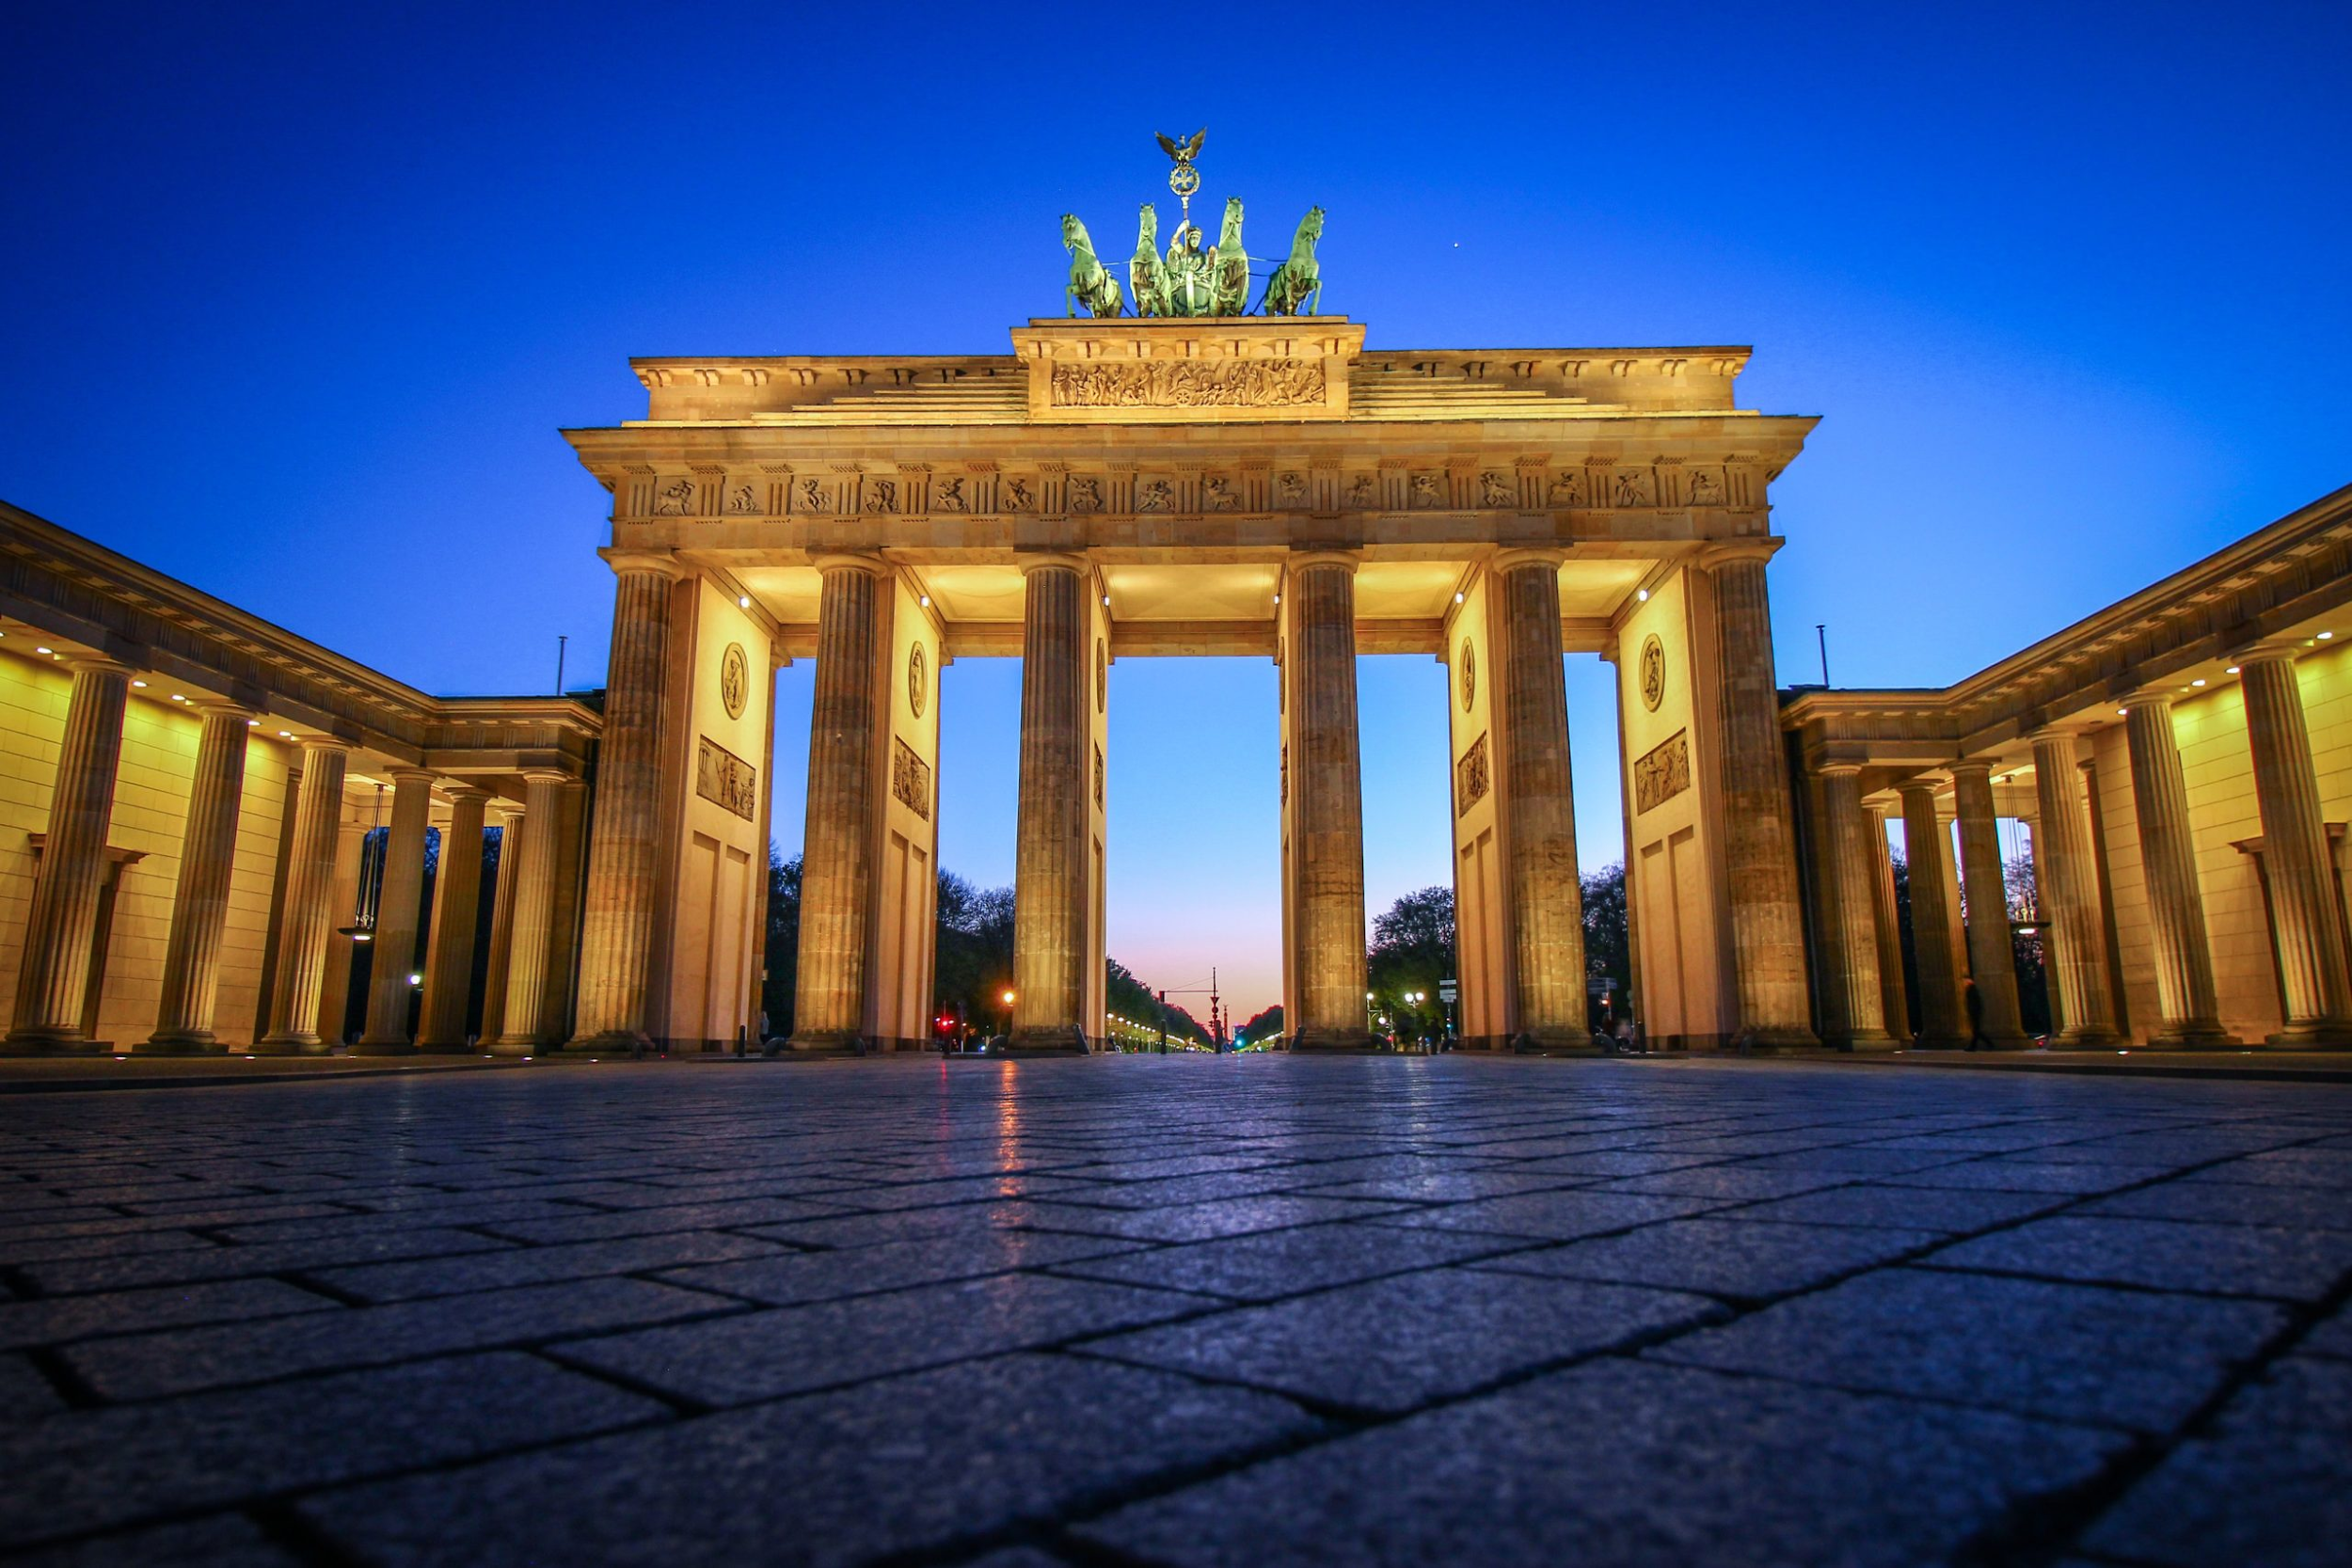
Niemcy
Deutschland

Slide 2
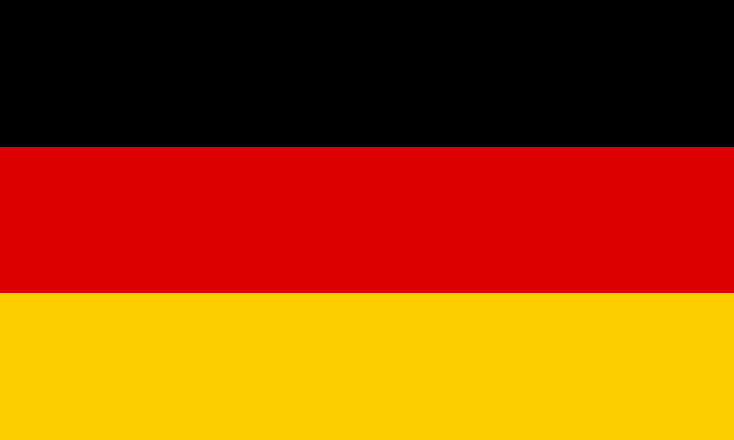
Od zjednoczenia Niemiec w 1990 roku Republika Federalna Niemiec jest najludniejszym państwem w Unii Europejskiej. Obecnie żyje w tym kraju ok. 83 mln ludzi.

Slide 3
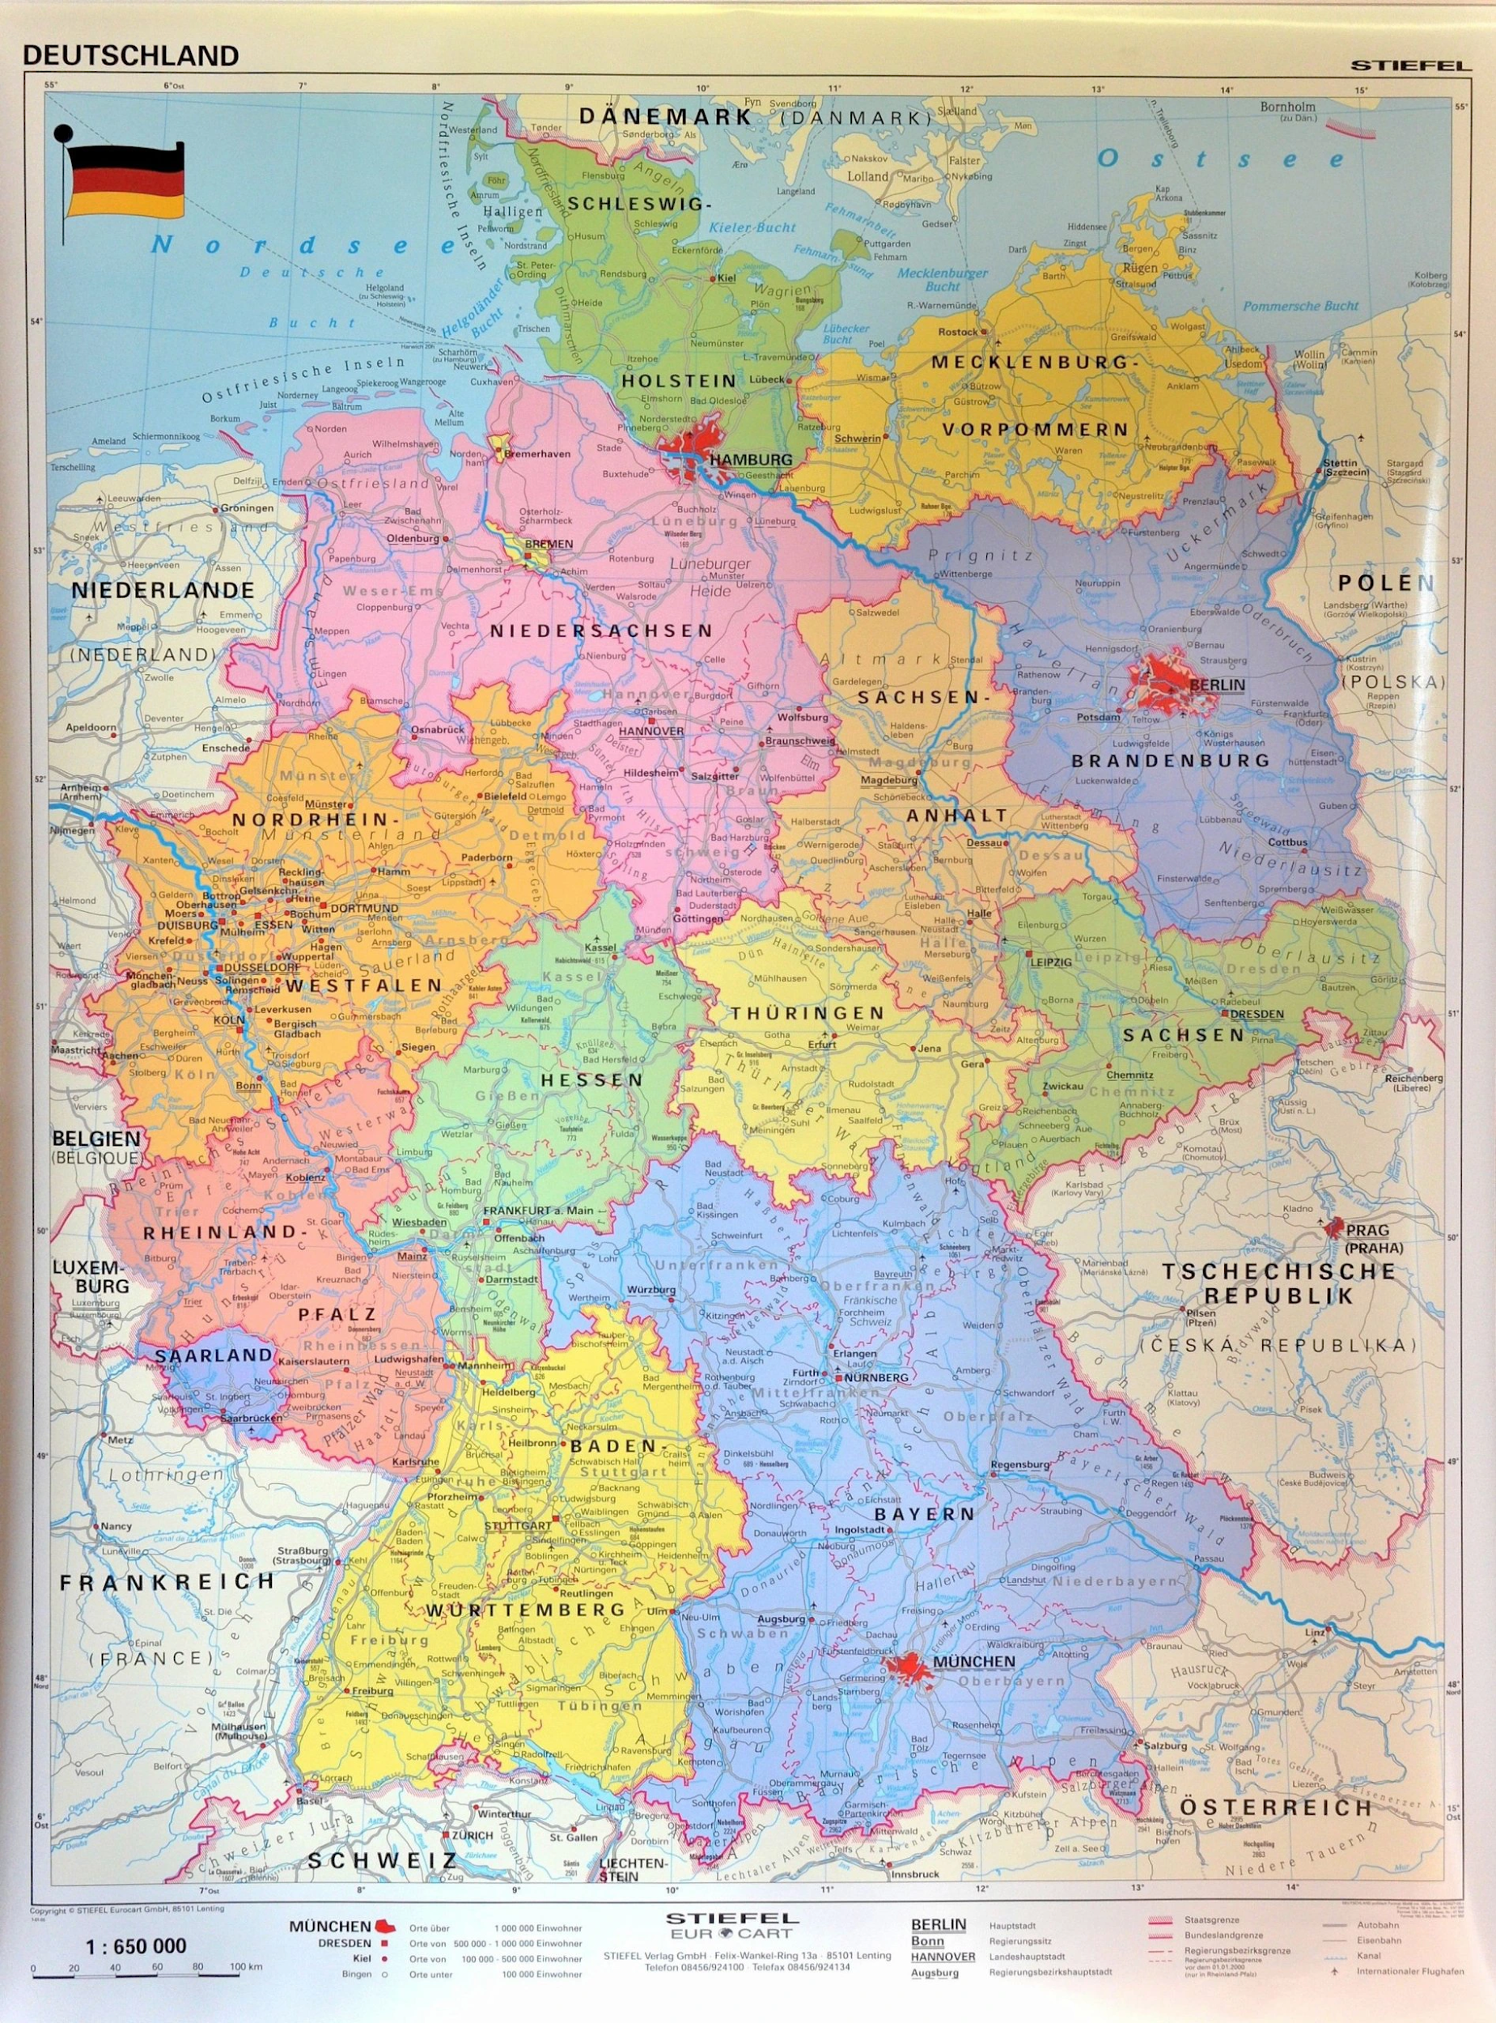
Państwo podzielone jest na 16 krajów związkowych (landów).

Slide 4
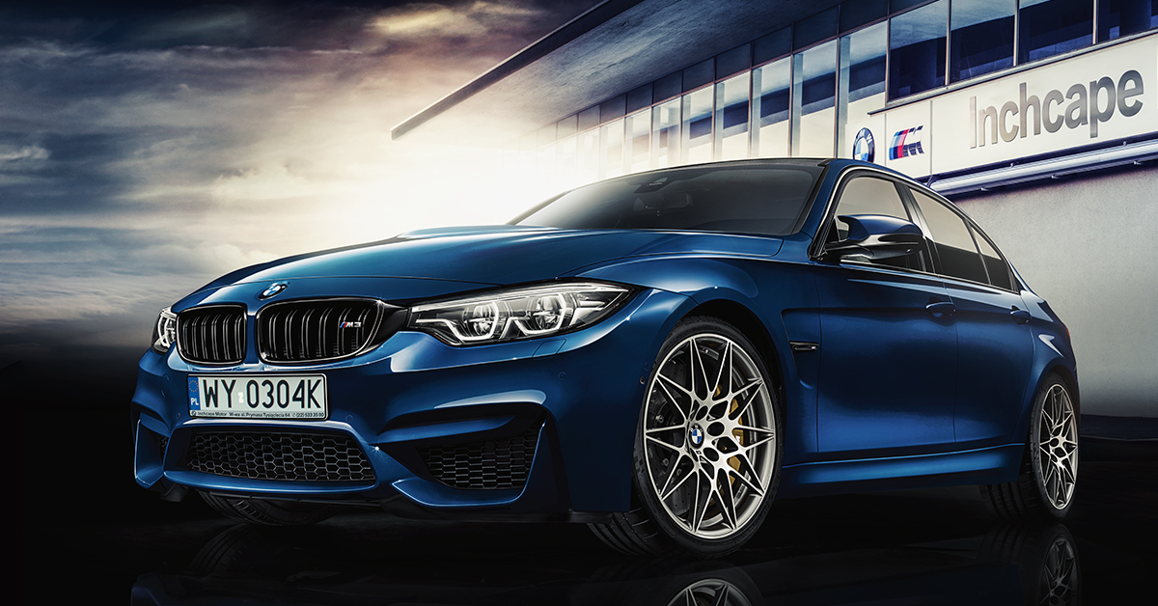
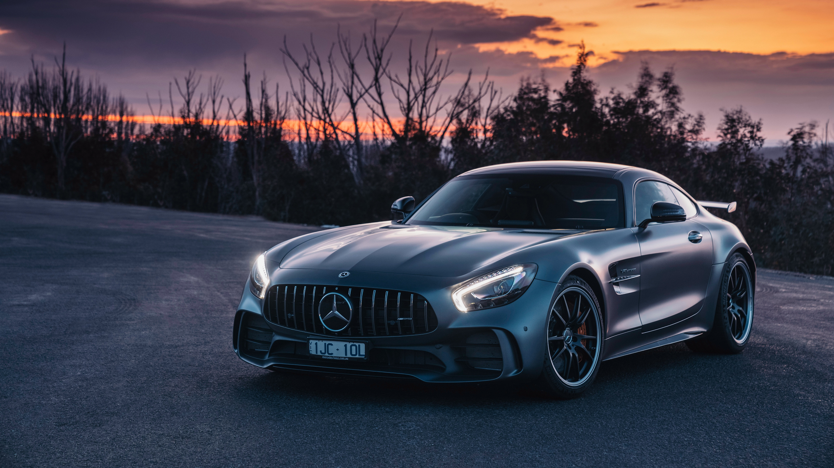
Jedną z głównych gałęzi przemysłu jest produkcja środków transportu, zwłaszcza samochodów. Główne marki to:
Mercedes
BMW
Audi
Volkswagen
Daimler
Opel

Slide 5
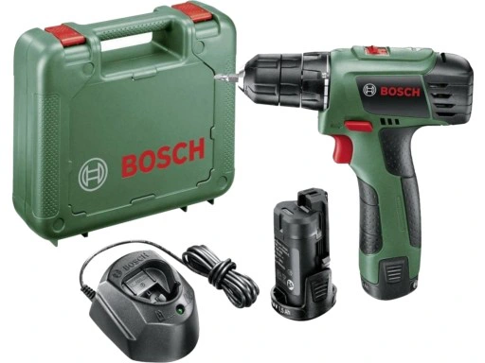
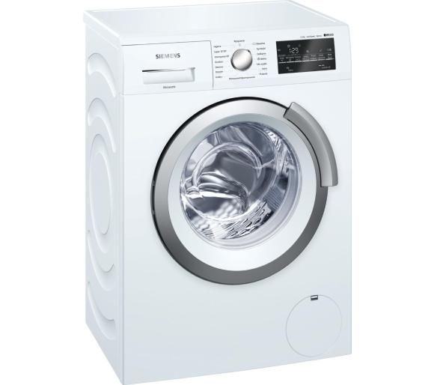
Przemysł elektroniczny reprezentowany jest przez:
Siemens
Bosch
IBM Deutschland

Slide 6
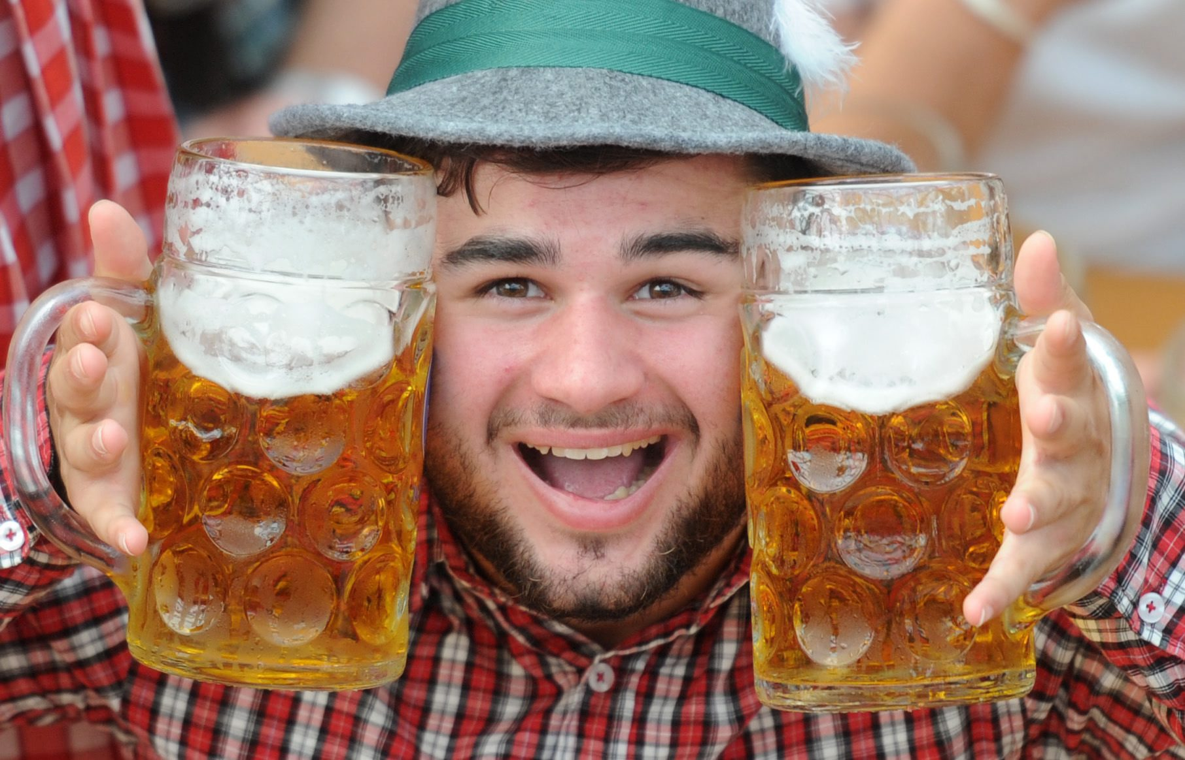
Niemcy zajmują 3. miejsce w światowej produkcji piwa.

Slide 7
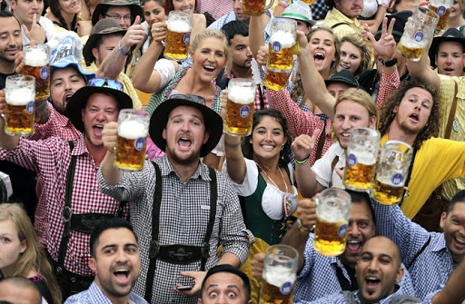
Szanują punktualność i nigdy nie mieszają życia zawodowego
z prywatnym. Kochają dobrze zjeść i wypić piwo, nie tylko podczas monachijskiego Oktoberfest.

Slide 8
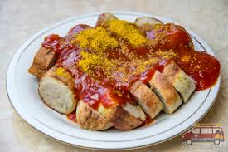
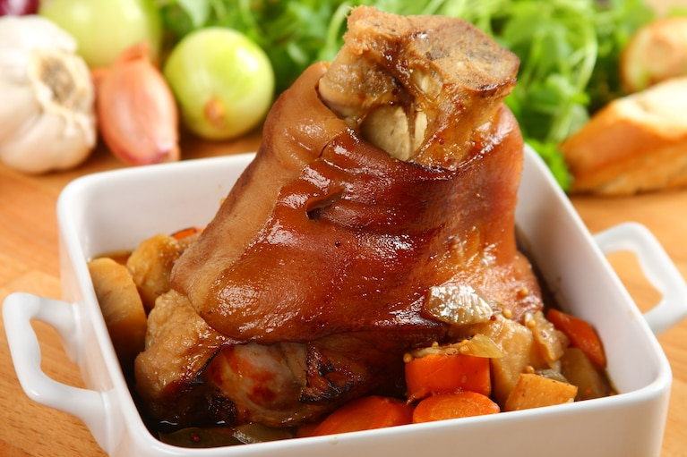
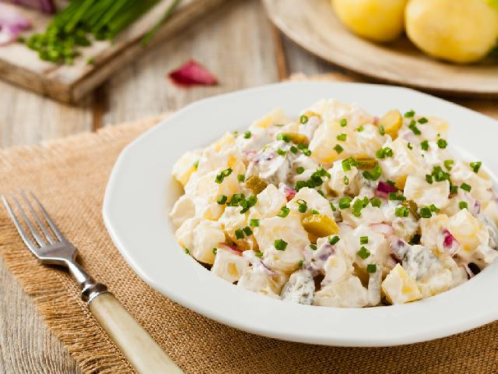
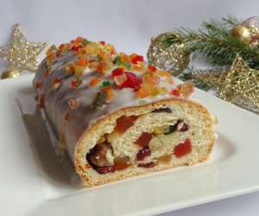
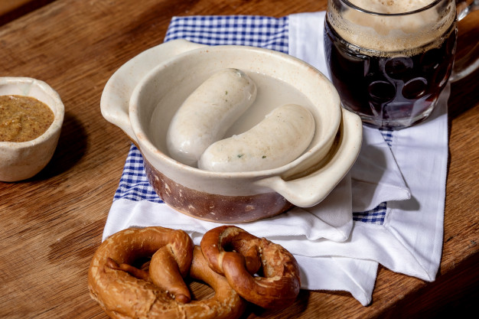
currywurst
golonkę w piwie
Uwielbiają:
kartoffelsalat
białe kiełbaski ze słodką musztardą i preclem
strudel z bakaliami

Slide 9
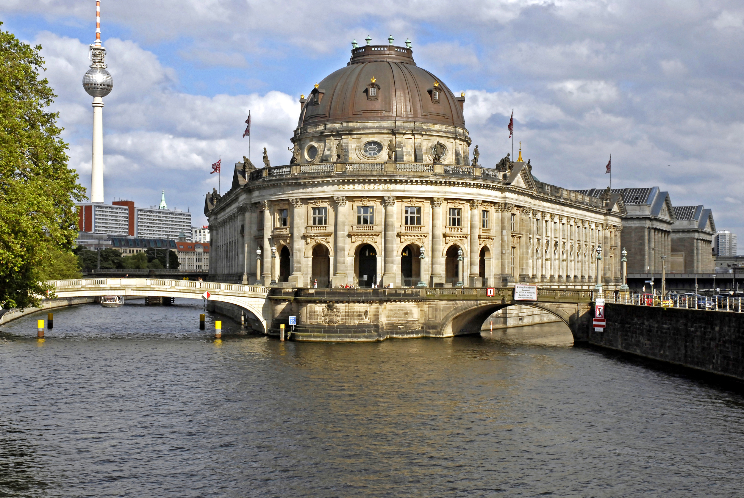
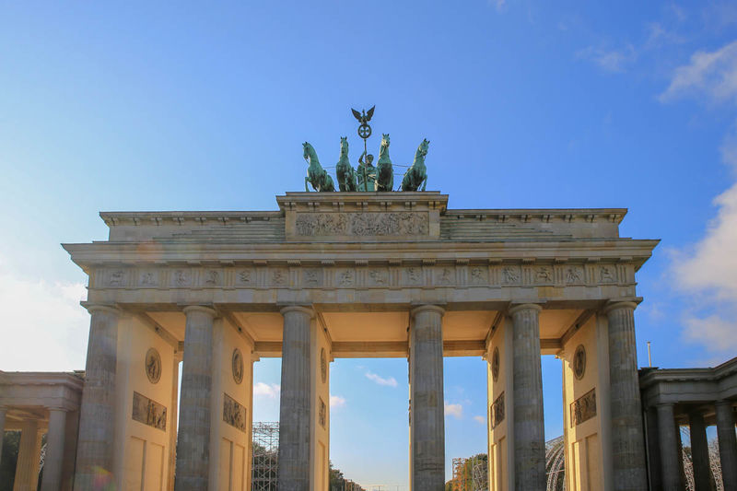
Stolica Berlin jest mekką miłośników sztuki, gdyż znajduje się w niej ok. 175 muzeów. Warto odwiedzić Wyspę Muzeów
i zobaczyć Bramę Brandenburską

Slide 10
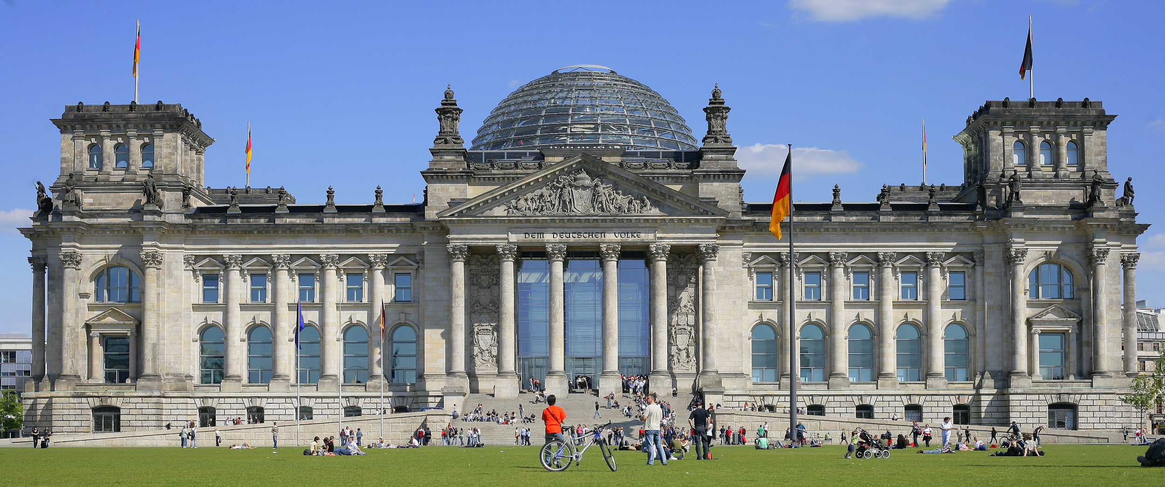
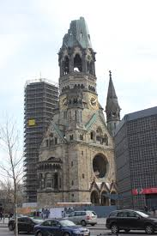
Kościół Pamięci przypomina o zniszczeniach wojennych.
Odbudowany budynek Reichstagu ze szklaną kopułą w nowej dzielnicy rządowej.

Slide 11
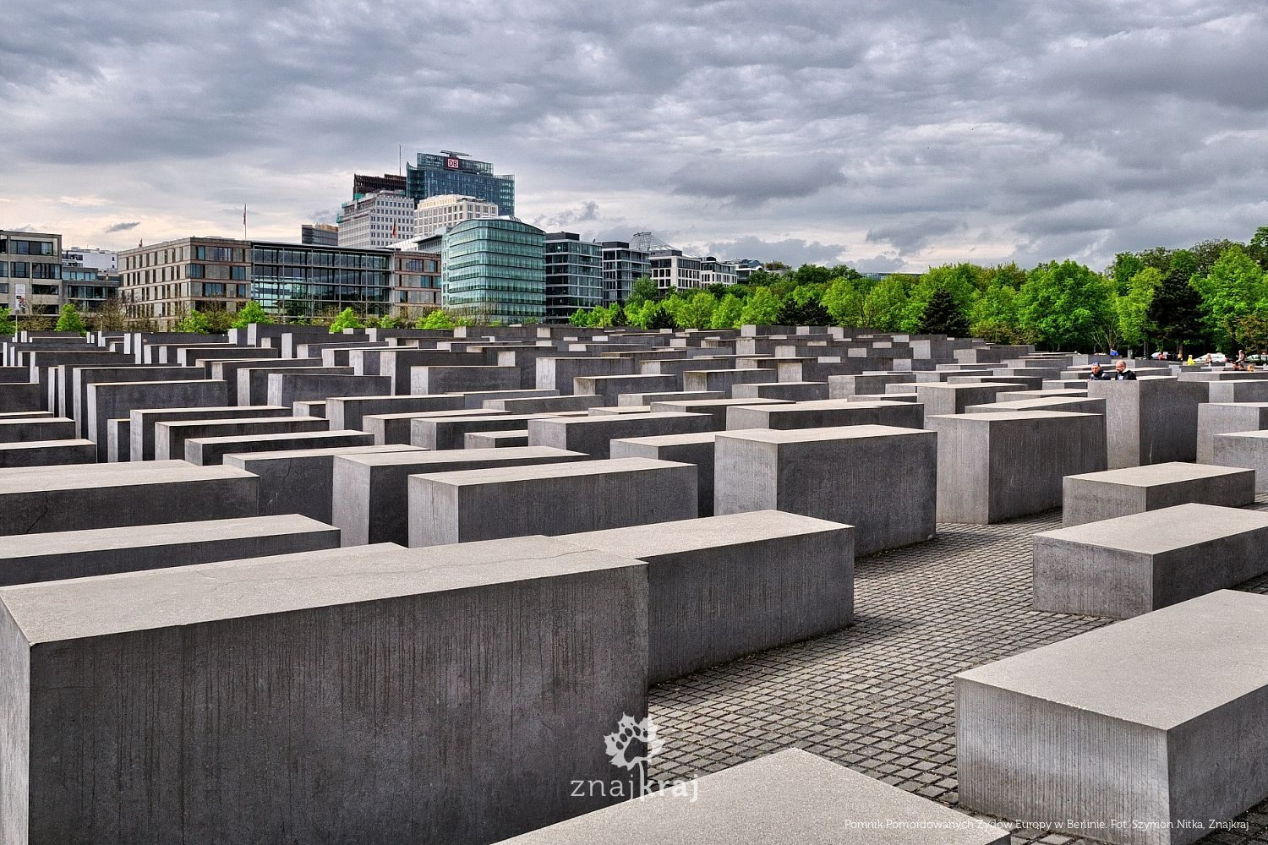
Warto obejrzeć imponujący Pomnik Pomordowanych Żydów Europy.

Slide 12
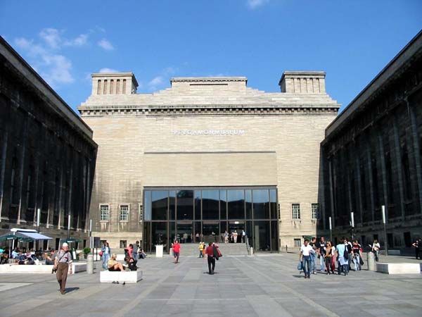
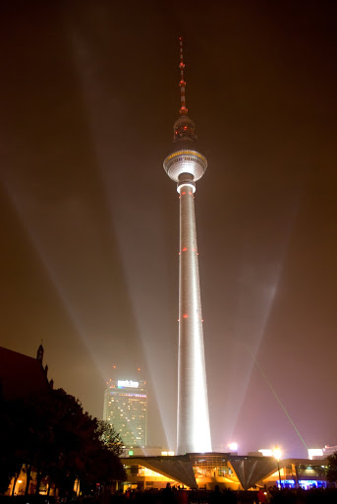
A ponadto:
Muzeum Pergamońskie z Bramą Isztar
Alexanderplatz z wieżą telewizyjną o wysokości 365 m

Slide 13
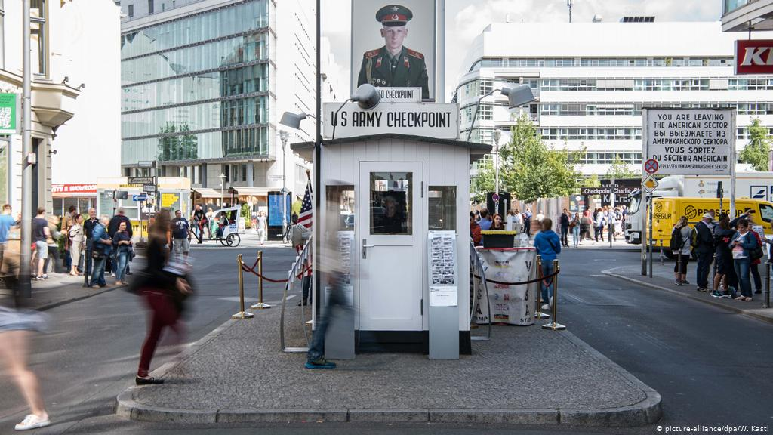
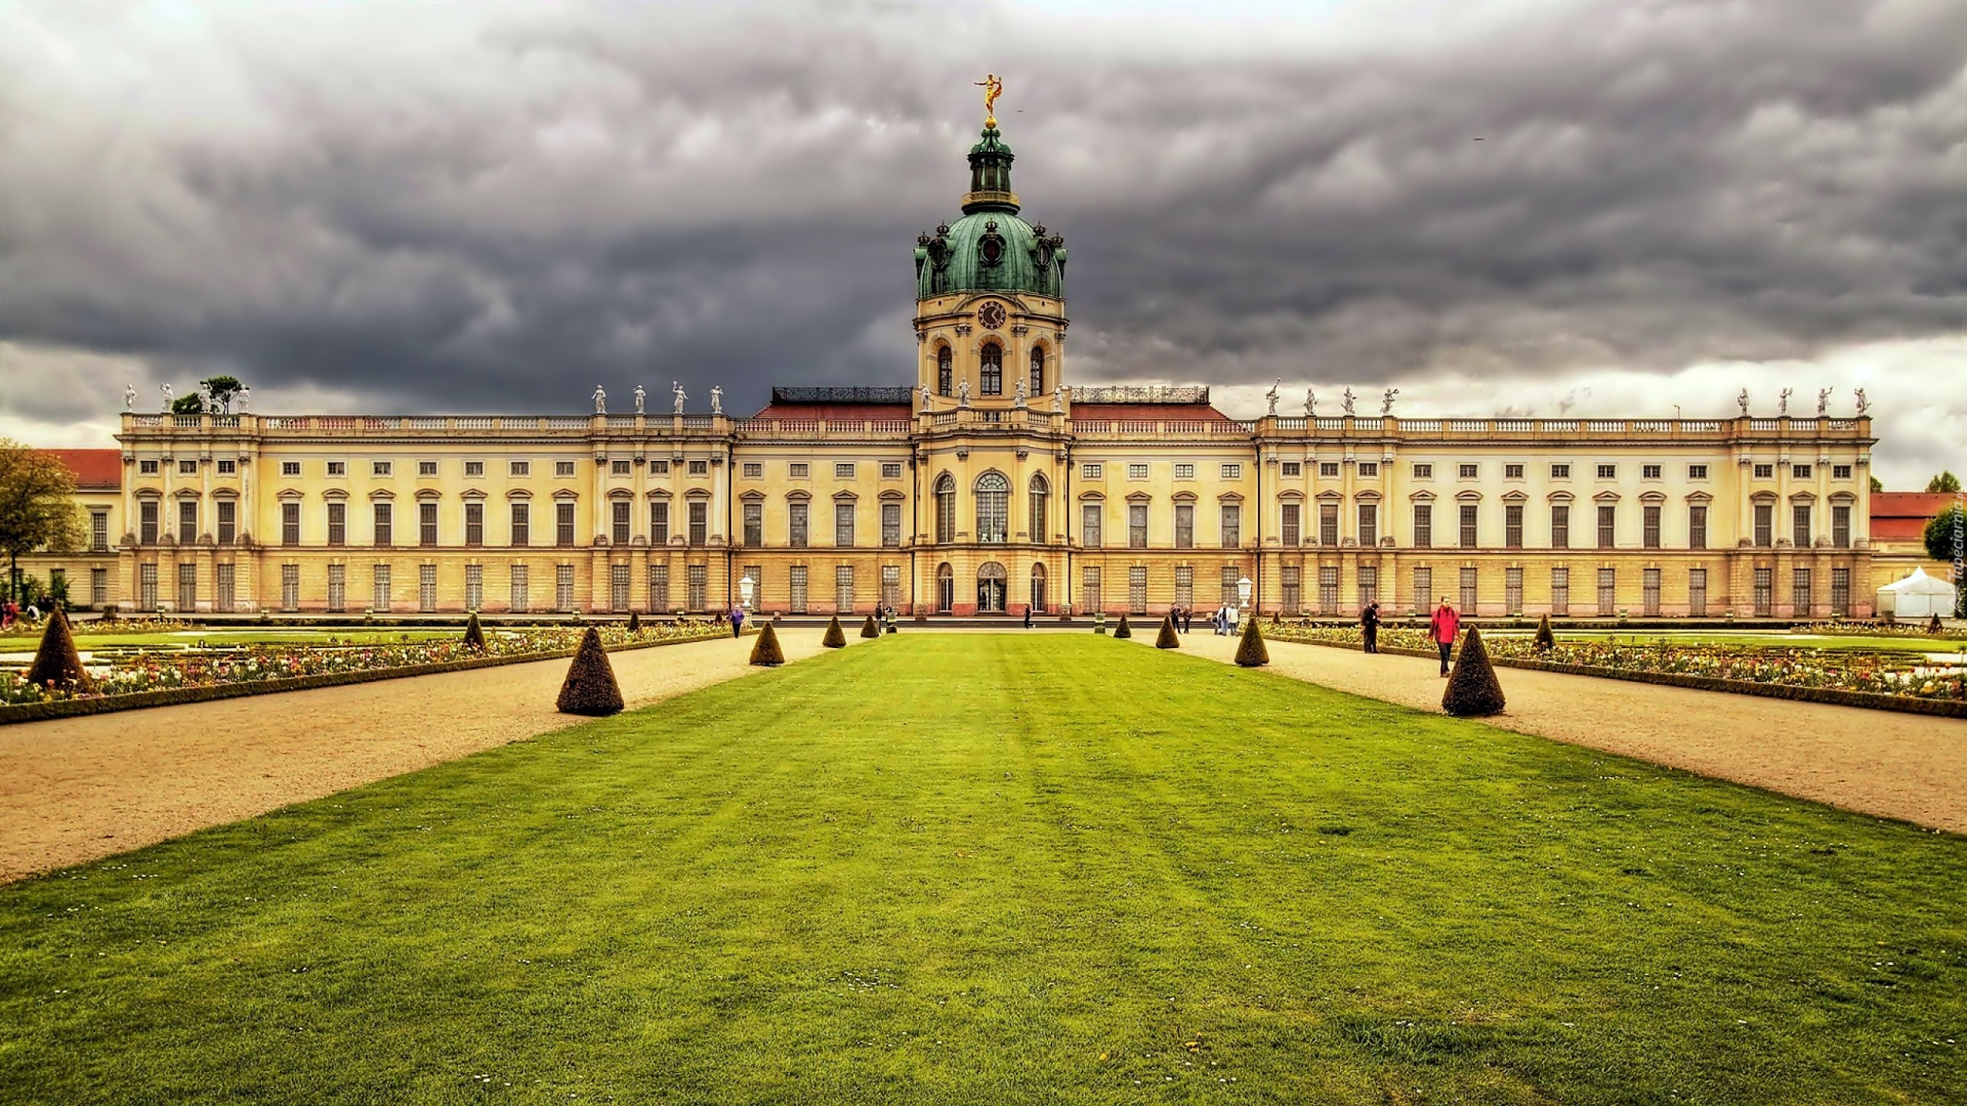
Ciekawym miejscem jest również dawne przejście graniczne „Checkpoint Charlie” z Muzeum Muru Berlińskiego oraz śliczny pałac Charlottenburg

Slide 14
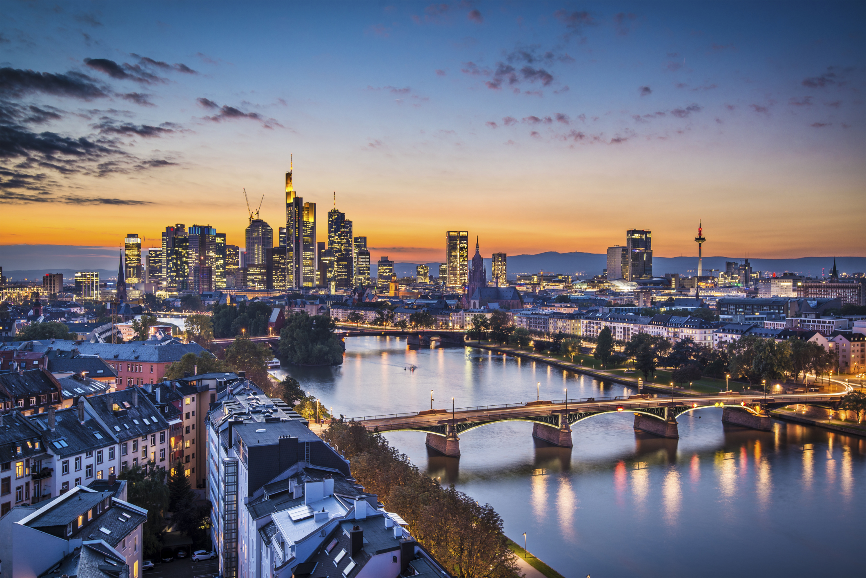
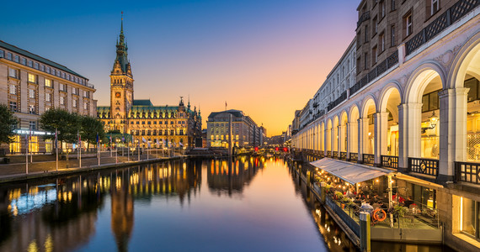
Niemcy to wiele przepięknych miast z licznymi zabytkami:
Hamburg zwany jest „ niemieckimi wrotami do świata”,
a Frankfurt nad Menem to międzynarodowe centrum finansowe

Slide 15
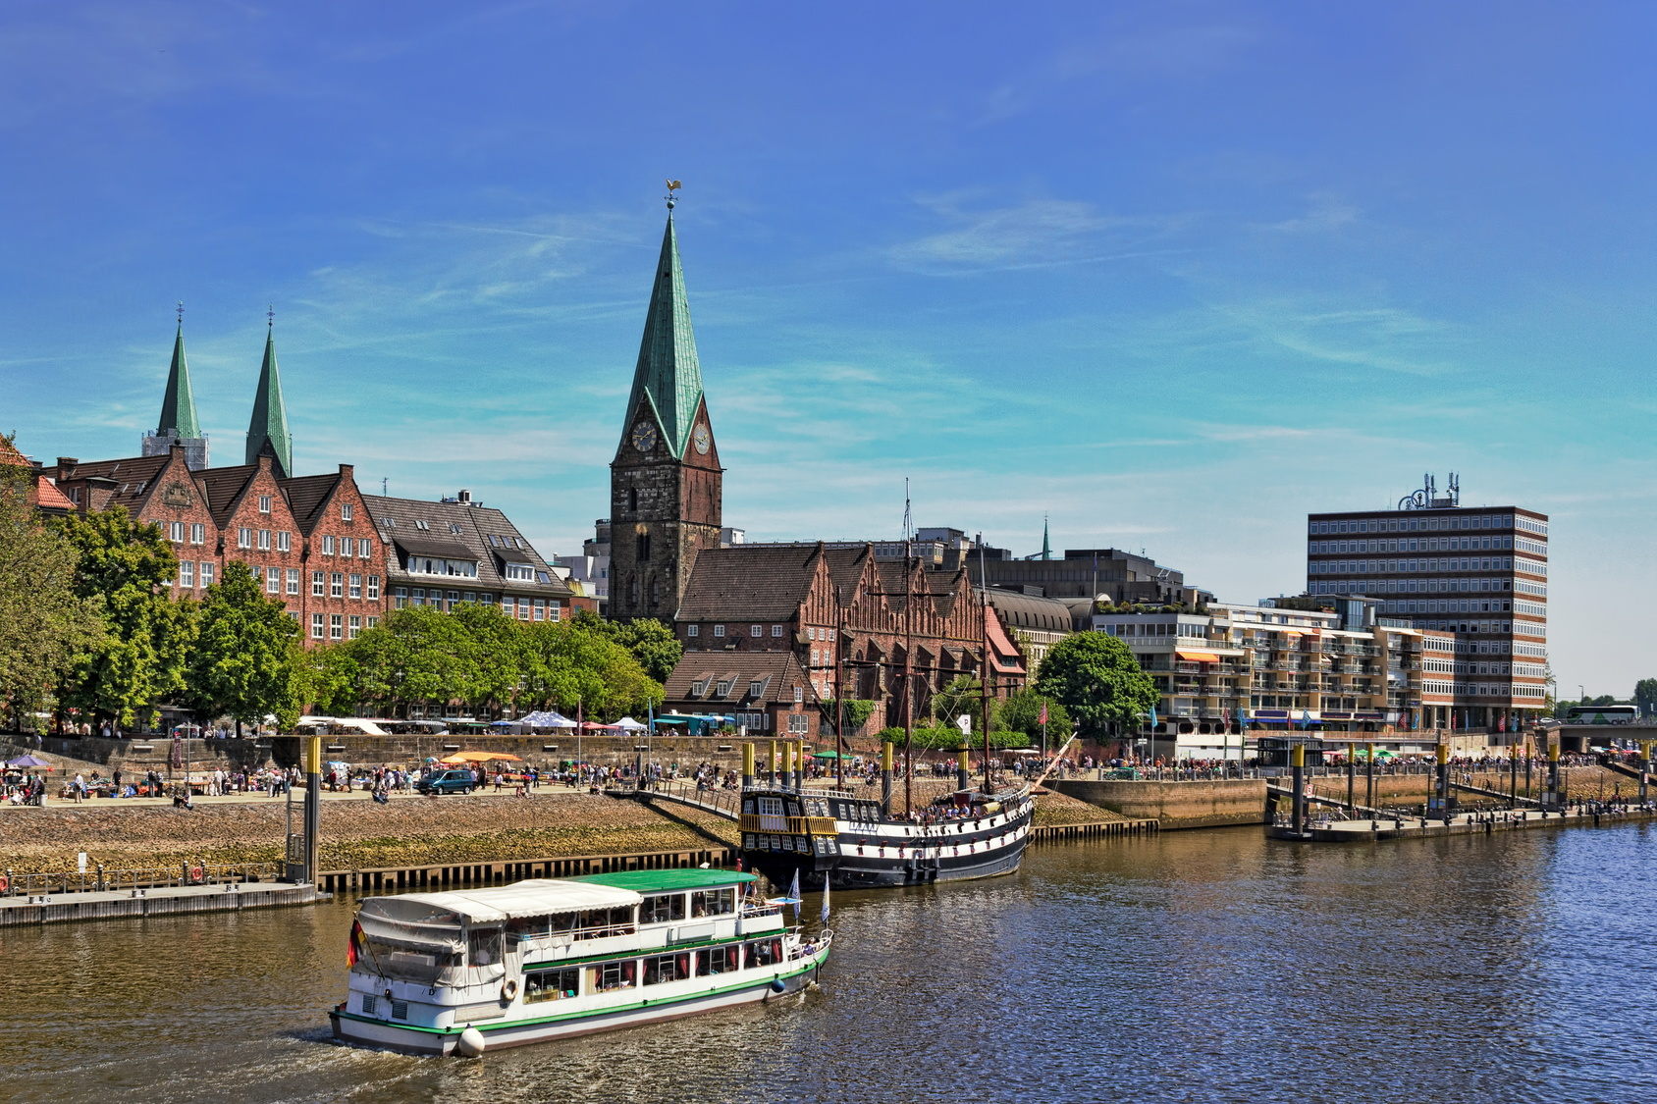
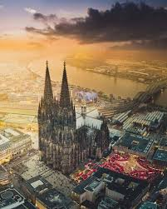
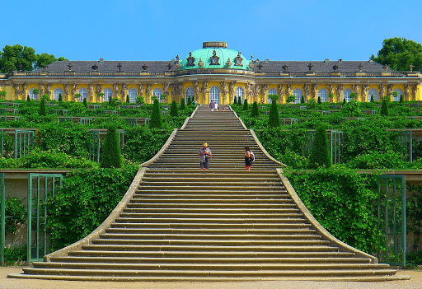
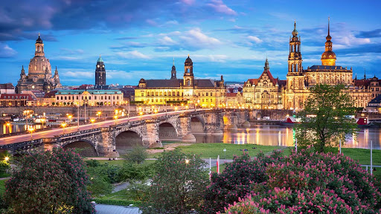
Brema- jedno z najstarszych miast z katedrą św. Piotra
Drezno – z mistrzowskim dziełem architektury rokokowej- Zwinger. Kolonia- ze słynną gotycką katedrą
Poczdam- z pałacem Sanssouci

Slide 16
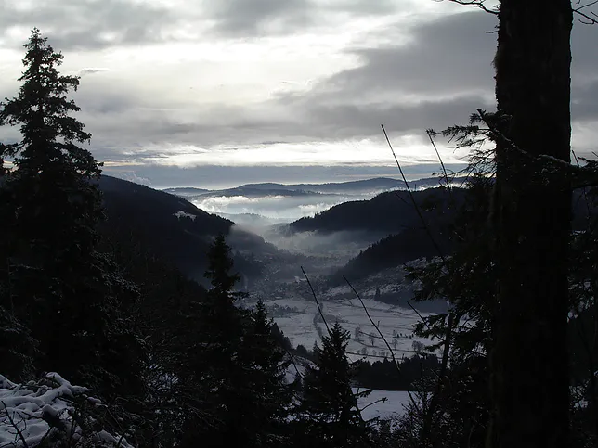
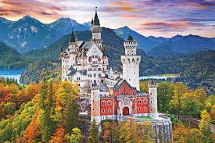
Schwarzwald jest kwintesencją Niemiec, z mrocznymi lasami, zegarami z kukułką, wiśniowym tortem i wiśniówką.
Zamek Neuschwanstein przyciąga w Alpy Algawskie miliony turystów.

Slide 17
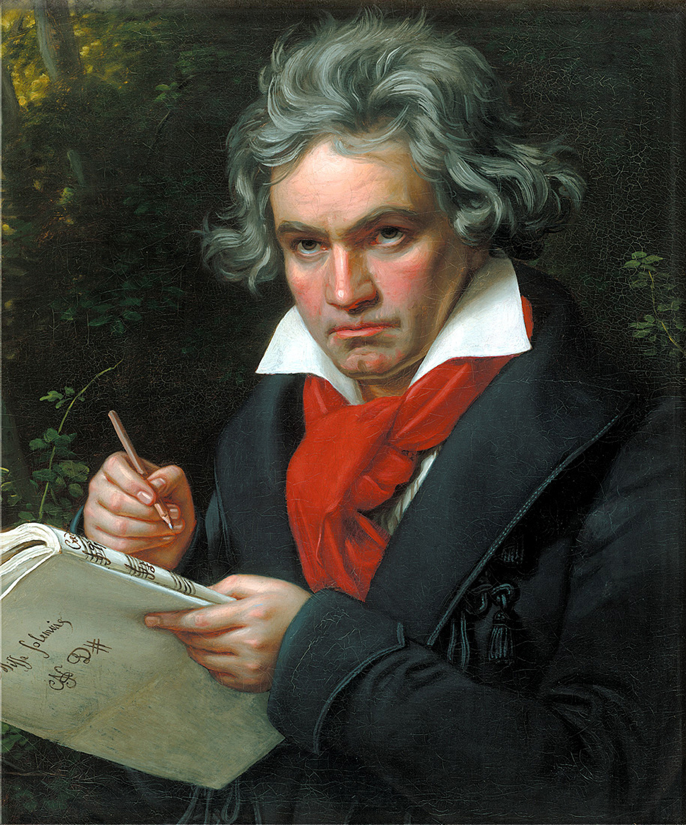
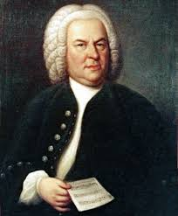
A oto skromna galeria znanych postaci:
Ludwig van Beethoven- jeden z największych twórców muzycznych wszech czasów
Jan Sebastian Bach- wybitny kompozytor doby baroku

Slide 18
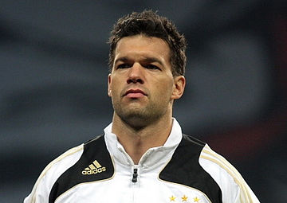
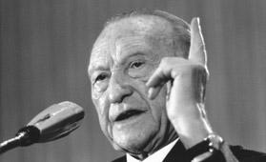
Michael Ballack - niemiecki piłkarz grający na pozycji pomocnika. Był centralną postacią FC Bayern.
Konrad Adenauer- wieloletni kanclerz RFN, mąż stanu.

Slide 19
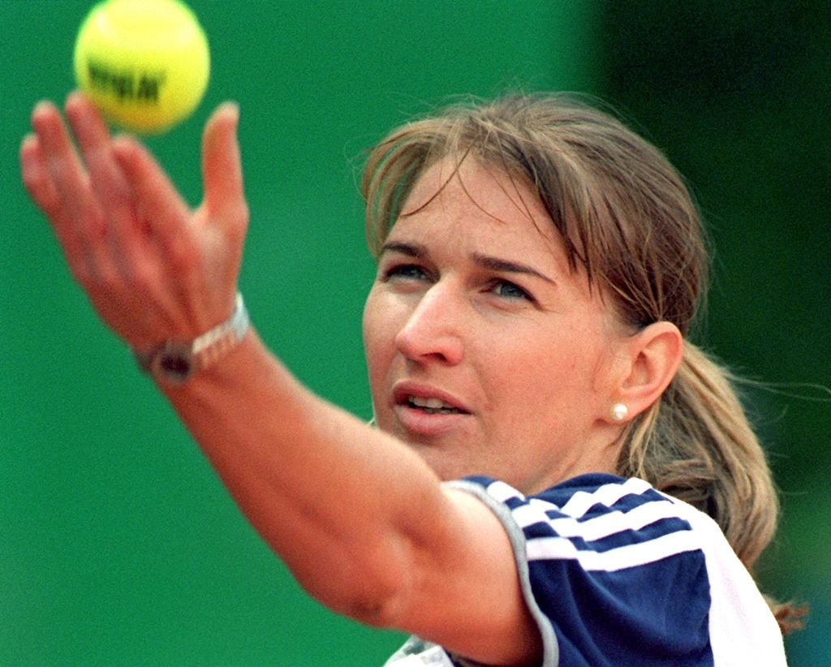
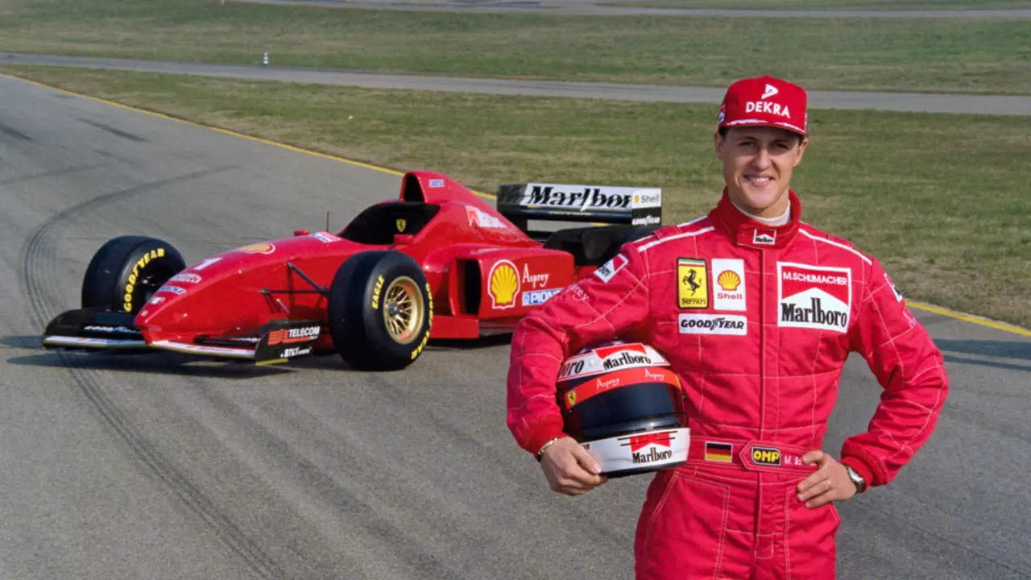
Steffi Graff- najlepsza tenisistka światowej sławy
Michael Schumacher- mistrz Formuły 1

Slide 20
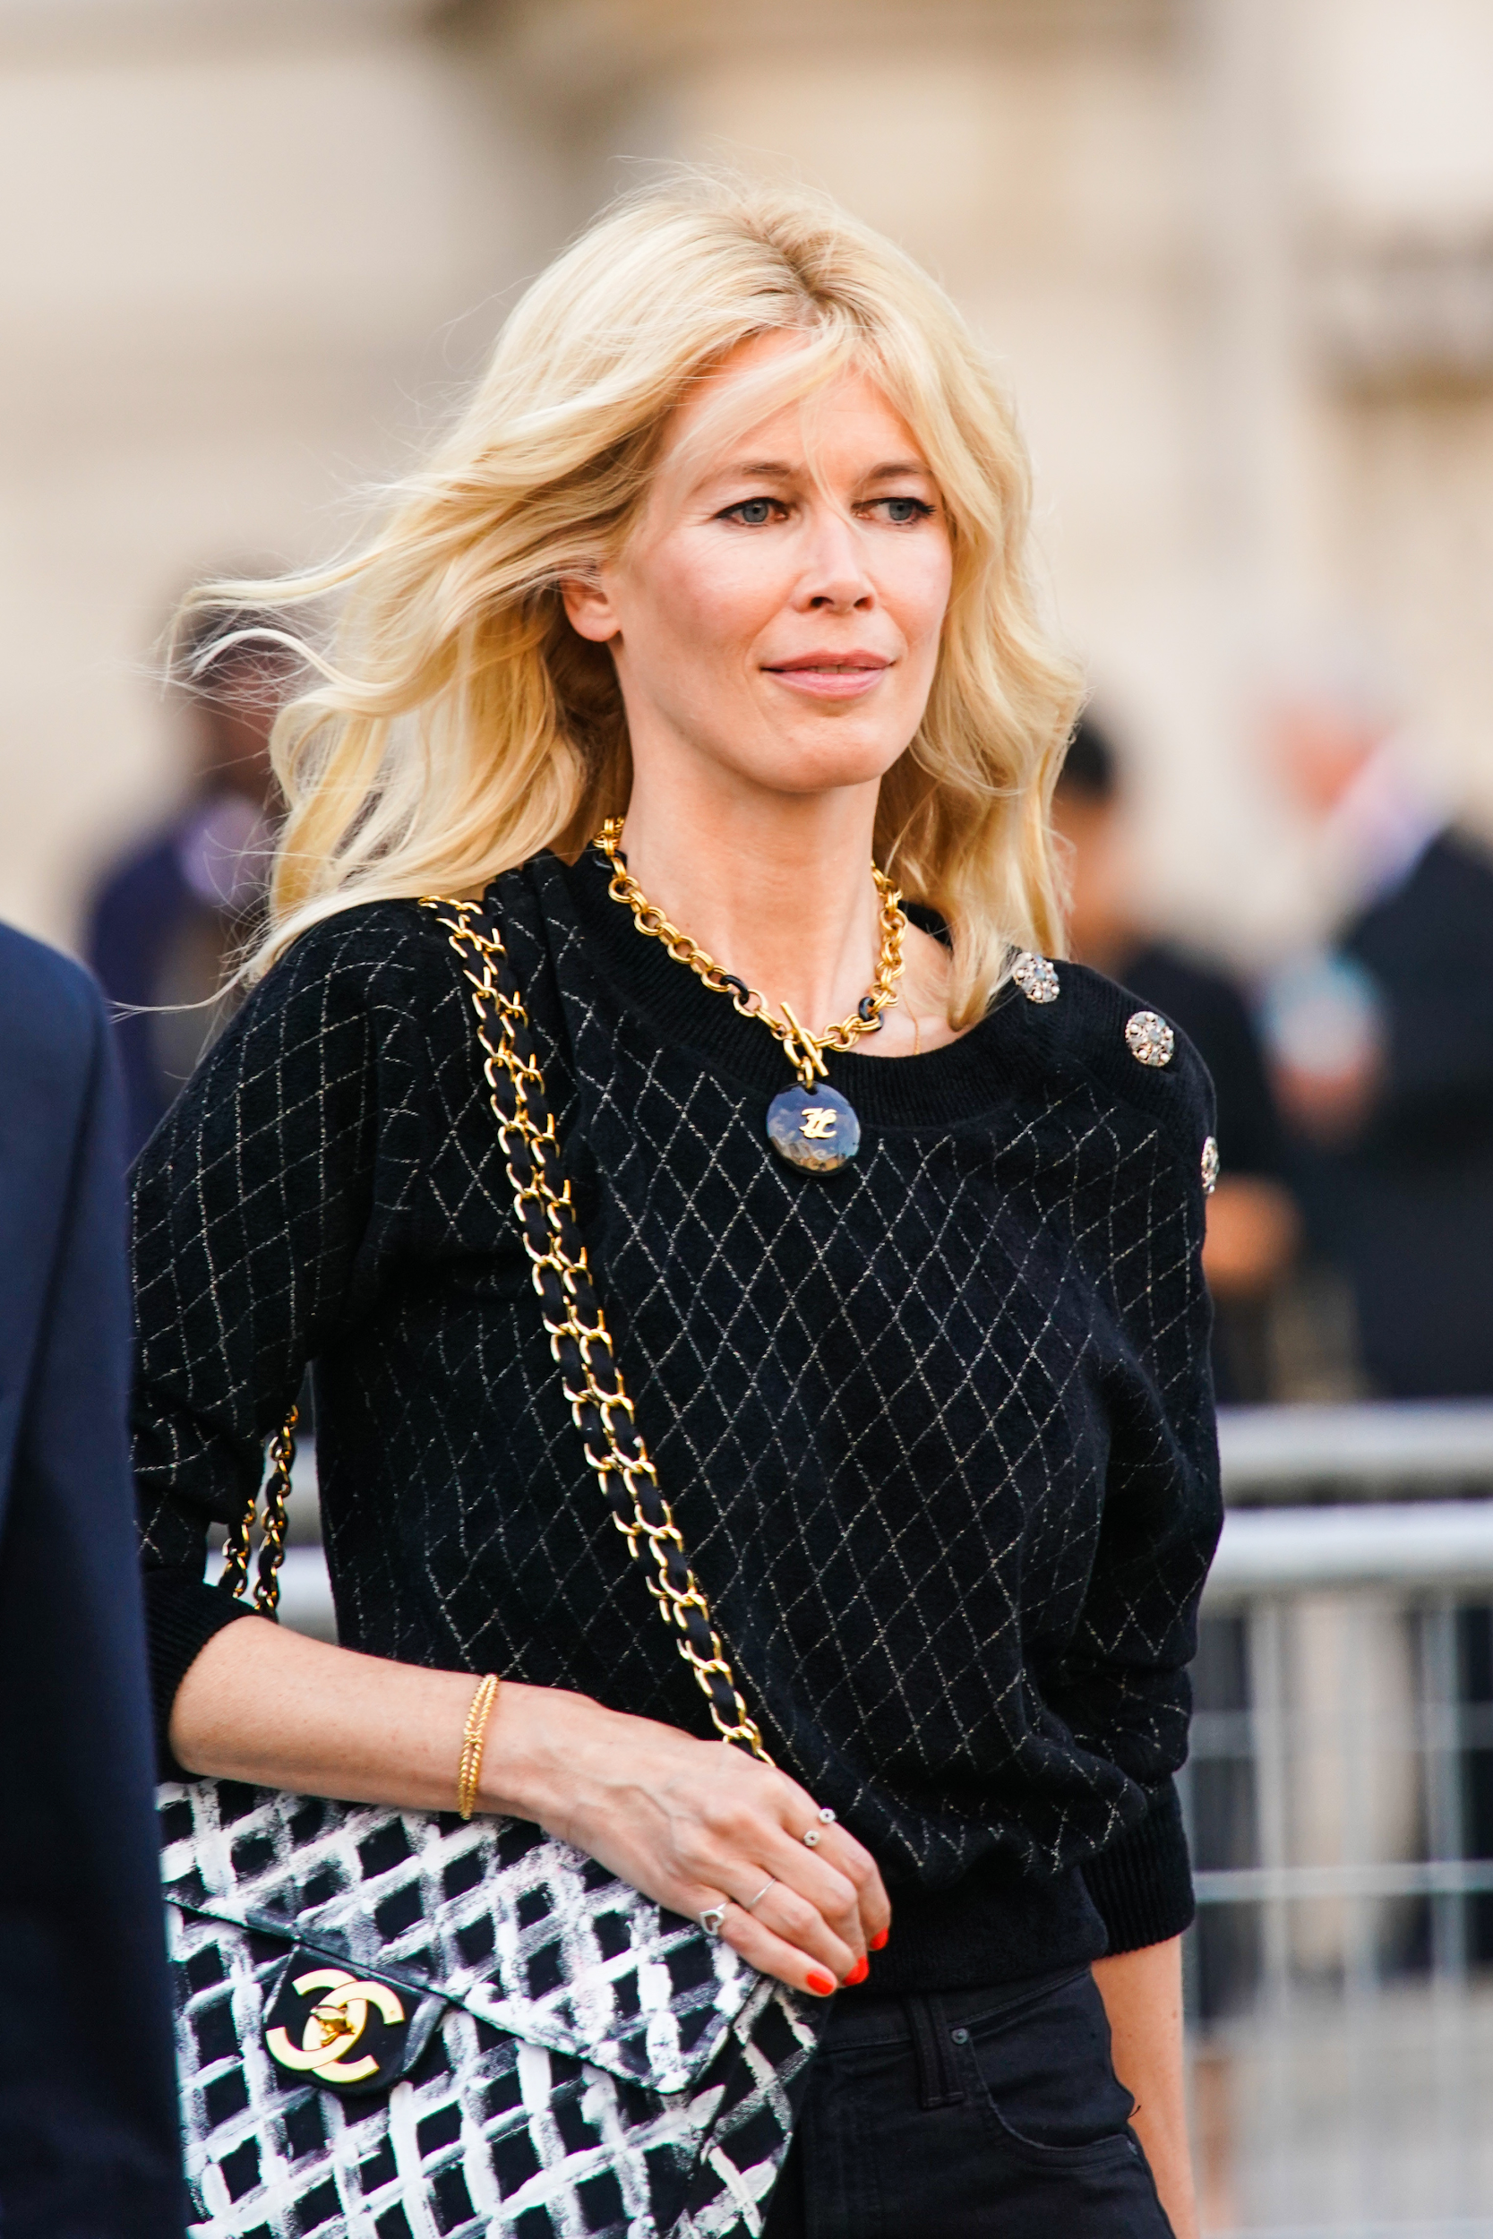
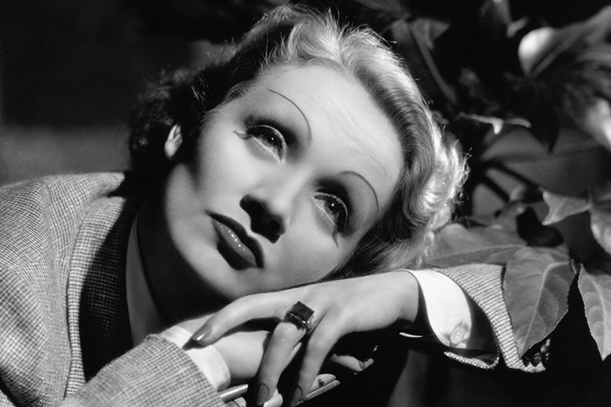
Marlena Dietrich- „Błękitny Anioł” lat 30., aktorka, która pokazała swoje nogi całemu
światu
Claudia Schiffer- znana modelka

Slide 21
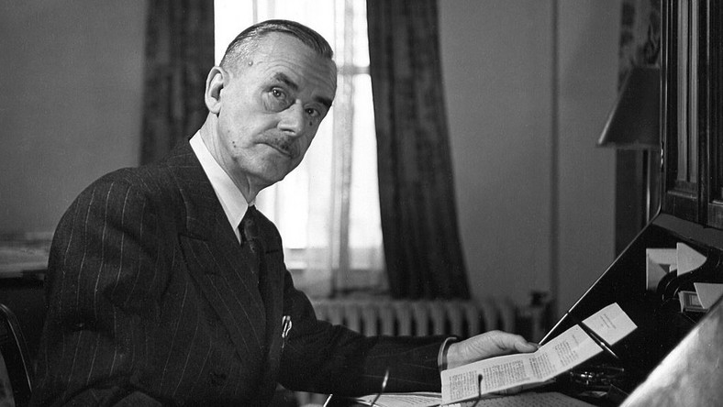
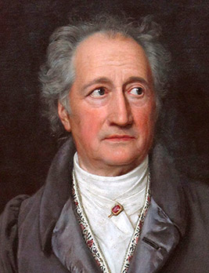
Tomasz Mann- prozaik, laureat literackiej Nagrody Nobla
Johann Wolfgang von Goethe- najwybitniejszy przedstawiciel literatury niemieckiej

Slide 22
NA PEWNO ZNASZ TE MARKI

Slide 23
Kacper Wnęk
Monika Gądek
Wykorzystano Sonatę Księżycową Ludwiga van Beethovena

